Slide 1
일본의 대중문화의 흐름
학과: 일본어일본학과
학번:22001811
이름: 권민석

Slide 2
차례
1. 일본의 근대화 (1) 메이지 유신
(2) 문명 개화
2. 고도경제성장 (1)고도경제성장기
(2)버블경제 붕괴 전/후
3. 신문
4. 라디오
5. TV(텔레비전)
6. 만화(망가)
7. 애니메이션
8. 대중음악

Slide 3
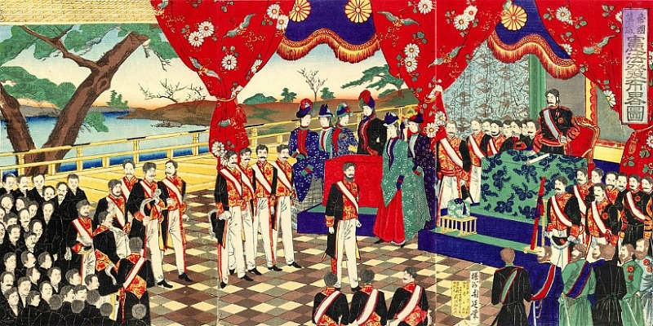
1. 일본의 근대화
(1)메이지 유신
개시 시기: 1868년, 종료시기: 1889년
메이지 유신이란?
막번 체제를 해체하고 왕정 복고를 통한 중앙 통일 권력의 확립에 이르는 변혁과정 을 말함.
대일본 제국헌법 (1899년)

Slide 4
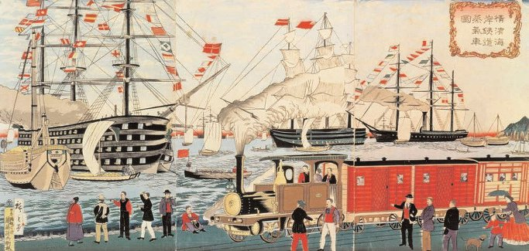
1853년, 미국의 매튜 페리 제독이 이끄는 함대가 나가사키 항에 도착하여 군사적 우위를 앞세워 일본정부에게 개항을 요구.
이 사건으로 인해 일본은 구미 열강과의 기술적 차이를 깨닫고 서양 문물을 받아들임과 동시에 봉건제도 성격의 막번 체제를 뒤집고 천황 중심의 중앙집권 체제로 탈바꿈.
이로써 일본은 아시아 최초로 산업화에 돌입.
1800년대 후반의 일본의 모습

Slide 5
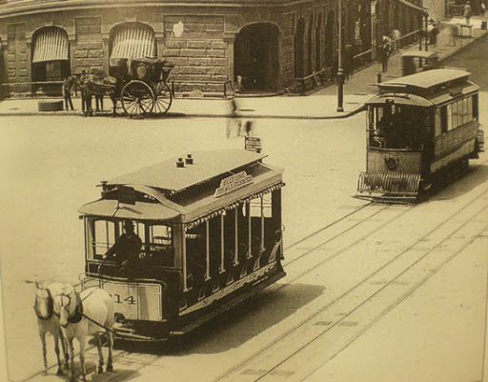
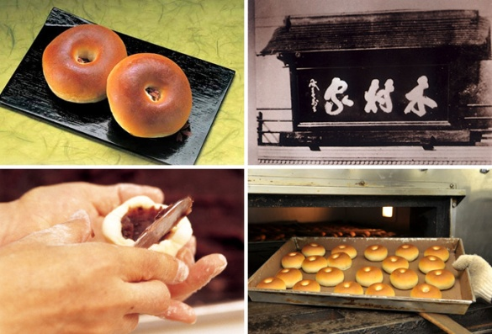
(2) 문명 개화
# 사회제도
징병제: 국가가 국민을 대상으로 해당 국가를 방위할 의무를 강제로 부여하는 제도.
# 교통, 통신수단
철도, 마차철도, 인력거, 증기선, 전신, 우편 제도
*마차철도: 마차에 의해 견인되는 철도로, 1882년 최초로 도쿄에 마차철도가 개통.
# 식 문화
육식, 우유 음용시작
단팥빵 생산개시

Slide 6
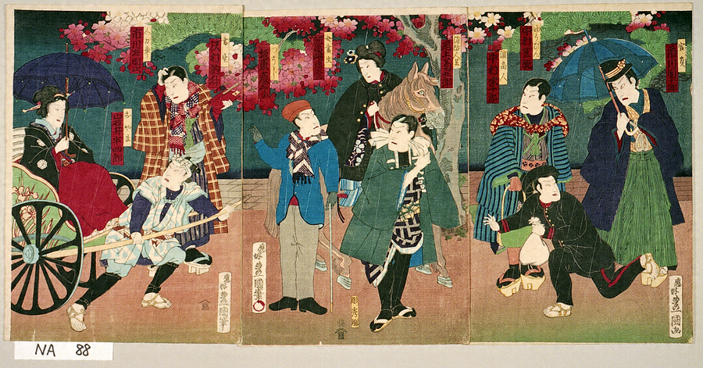
# 복식 문화
단발령
폐도령: 메이지 9년(1876년) 3월 28일에 발표된 ‘태정관 포고령’의 약칭으로 칼을 휴대함을 금지하는 제도.
양복
우산과 양산
# 교육
학제 시행
유학생 파견
# 언론
신문
계몽서

Slide 7
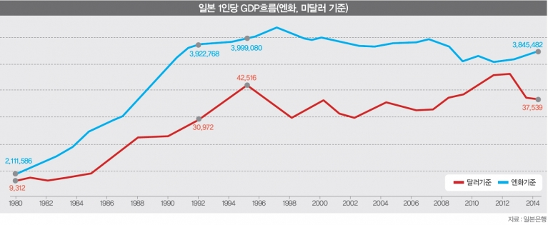
2. 고도경제성장
(1) 고도경제성장기
일본은 제 2차 세계대전 이후에 경제 규모가 계속해서 비약적으로 성장.
이 시기는 1955년부터 1973년까지 약 18년간 유지.
1964년 도쿄하계 올림픽, 1970년 오사카 엑스포의 특수 수요로 인해
자본주의국가 중에서 국민총생산(GNP) 2위를 달성.

Slide 8
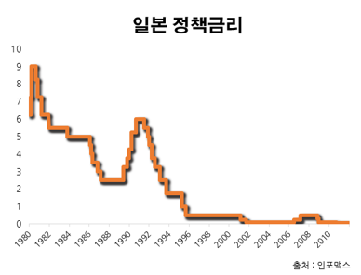
(2) 버블경제 붕괴 전/후
버블경제란?
1985년부터 1991년까지 일본의 비정상적인 자산가치 상승현상을 말함.
1985년 9월 22일 일본 정부가 당시 미국의 대통령이었던 로널드 레이건과
뉴욕 플라자 호텔에서 환율 조정 합의.
이때 이 합의를 ‘플라자 합의’.
플라자 합의 효과
일본 엔화는 상승.
달러는 급락하여 일본 수출에 제동이 걸리게 됨.
일본정부는 경쟁력을 지원하기위해 부동산 대출규제 완화와 저금리 정책을 시행해 돈을 기업에게 친절하게 빌려주기 시작.
금리가 하락하자 기업들은 은행에서 돈을 빌려 땅을 사들이기 시작.
동시에 일본 전역에 부동산 투기가 뜨거워짐.

Slide 9
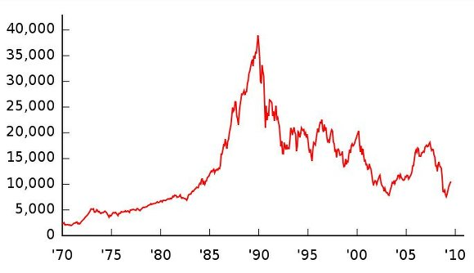
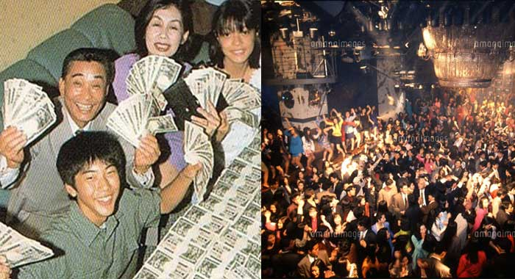
일본경제는 상승한 엔화 속에서 혁신적 개발이 아닌 부동산 투기에 빠지게 되었고 주식과 부동산은 거품이 껴 급속도로 상승해 잠시 동안 일본은 ‘버블 경제 시대’가 됨.
당시 무용담
‘회사에 면접만 보면 합격되었다’
‘면접만 봐도 교통비를 3만엔 이상 쥐어주었다’
닛케이 지수
버블경제 당시 일본국민들의 일상

Slide 10
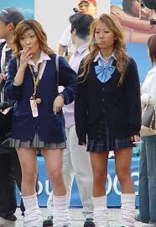
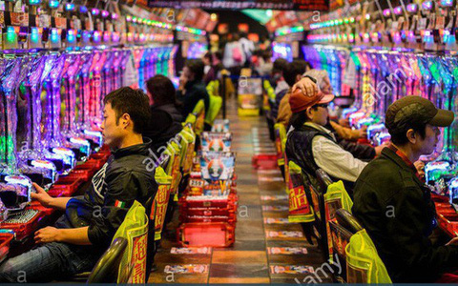
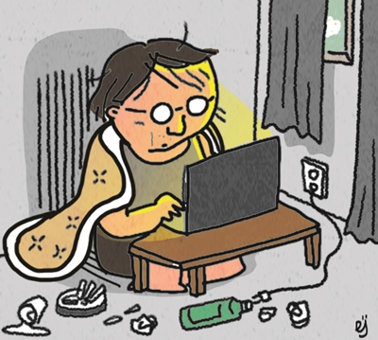
1989년 12월, 미에노 야스시 일본은행 총재가 ‘금융완화정책’을 ‘금융긴축정책’으로 변화를 선언하면서 닛케이 주가지수가 폭락.
버블붕괴 이후
비행청소년들이 늘어났고 화장과 헤어스타일이 화려한 갸루(ギャル)족이 등장.
히키코모리(은둔형 외톨이), 캥거루 족(나이가 들어서도 부모님에게 얹혀사는 사람)등이 생겨 나기 시작.
힘든 생활을 탈피하려 빠칭코(도박)에 중독되
재산탕진, 강력범죄도 종종 일어나곤 했음.

Slide 11
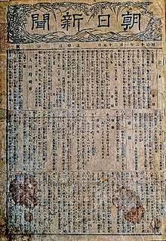
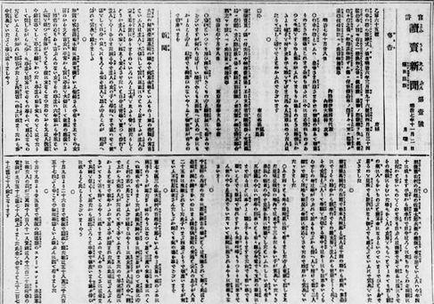
3. 신문
정식으로 창간되어 출판되기 시작한 때는 메이지 시대.
에도 시대 후기인 막부 말기에도 필기 회람 문장을 ‘신문’이라 칭하는 경우가 있었음.
1861년 6월 22일에는 ‘나가사키 시 상품목록 광고’가, 같은 해 11월 23일에는 요코하마 시에서 영어 주간신문인 ‘재팬 헤럴드’가 발행.
메이지 시대에 들어가면서, 문명 개화의 흐름을 타고 신문이 다수 창간.
1870년에는 일본 최초의 일간지 ‘요코하마 마이니치 신문’이 창간.

Slide 12
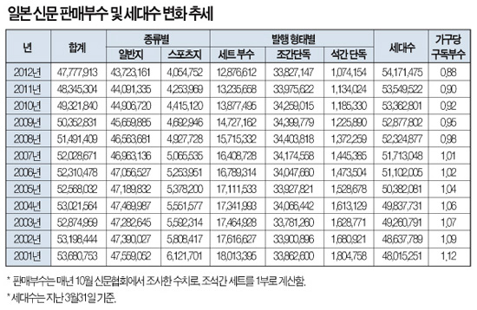
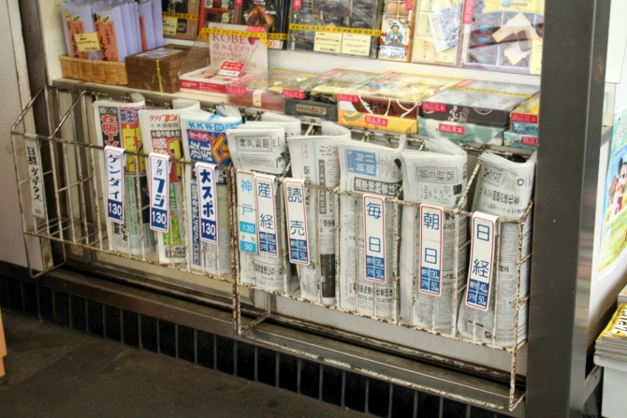
메이지 정부는 신문의 보급이 국민의 계몽에 도움이 된다는 것을 인식하고 신문을 적극적으로 보급하는 정책을 취함.
당시 메이지 정부는 일본 각지에 무료 신문열람 장소나 신문을 사람들에게 읽어 들려주는 ‘신문 해화회(新聞解話会)’를 설치.
현대 일본인들은 인터넷이 발달하여
종이신문보다는 전자신문을 구독하는 쪽이 많아
점점 종이신문 발행부수가 줄고 있는 추세.

Slide 13
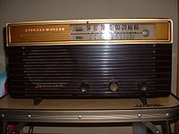
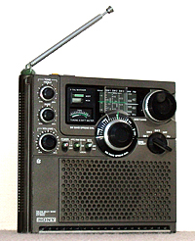
4. 라디오
일본 최초의 라디오 방송은 1925년 3월 22일 9시 30분,
사단 법인 도쿄 방송국(JOAK: 현재 NHK 도쿄 제1 방송)이 도쿄 고등공예학교(현, 일본 치바대학 공학부 전신)에 마련한 임시 송신소에 발한 다케오 아나운서에 의해 시작.
‘전국광석화(일본 전국 어디서나 광석 수신기에 의한 라디오 청취를 가능하게 하는 인프라의 정비)’를 목표로 일본 각지에 일본 방송국 개설.

Slide 14
1959년, 황태자 아키히토와 미치코 황태자비의 결혼 퍼레이드 TV중계가 진행된 것을 계기로 TV 수상기가 보급되기 시작하자 라디오는 사양화의 시대를 맞이.
1960년대부터는 트랜지스터의 보급이 진행되어, 이것을 사용한 트랜지스터 라디오의 상품화와 자동차 라디오가 보급 되는 등 한 가구 전체에서 한 사람 개개인을 위한 개인화로 전환. 이때의 라디오 방송으로는 정보 토크 프로그램과 음악 프로그램이 늘어났고 심야방송도 활발.
1995년에의 한신·아와지 대지진 때, 재해시의 정보전달 매체로서 라디오의 중요성을 부각.
2000년대 들어와서는 기존의 라디오 방송뿐만 아니라 인터넷을 통한 인터넷 라디오의 등장과 위성 및 지상 디지털 라디오도 더해져 기존의 아날로그 라디오 방송과 함께 라디오의 다양화가 진행.
미디어의 다양화로 인해 광고비가 계속 감소하여 라디오 방송국은 어려운 상황을 겪다 현재 라디오 방송이 종료되어 사라지는 추세.

Slide 15
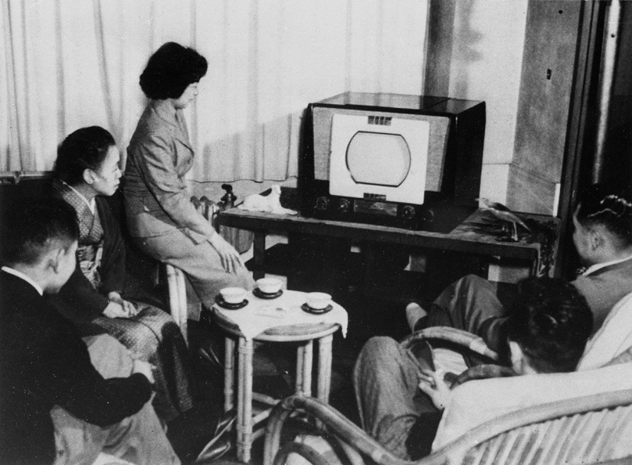
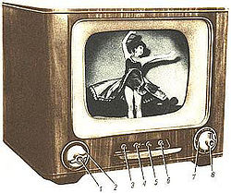
5. TV(텔레비전)
1953년 2월1일, NHK 도쿄 텔레비전이 텔레비전 방송을 개시.
이 날이 일본 최초의 지상파 TV 방송의 시작.
1959년 4월 10일, 황태자 아키히토의 성혼 중계 프로그램을 계기로 텔레비전 수상기가 일반 가정에 보급되기 시작.
2000년대에 들어와서는 2003년, 도쿄, 나고야, 오사카를 중심으로 지상 디지털 TV 방송이 시작.

Slide 16
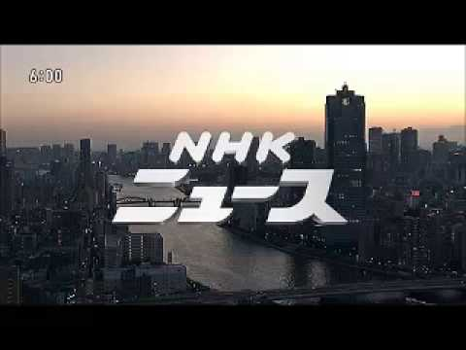
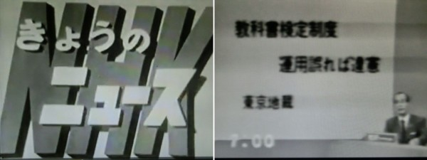
1959년 8월 1일, Japan News Network(JNN)이 형성되어 일본 최초로 뉴스 프로그램이 시작.
1940년 4월 13일, 일본최초의 드라마 ‘夕餉前’가 실험 방송.
그 뒤로 일본 드라마는 방송시장에서 드라마 시장의 다양성을 확보.

Slide 17
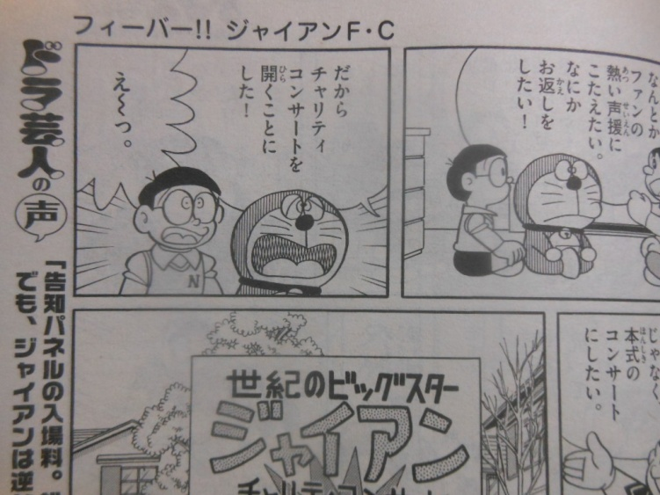
6. 만화(망가)
‘만화(漫画)’는 문자그대로 ‘마음가는대로 만연 그린 화’로 일본에서 태어난 말이며 1814년 가츠시카 호쿠사이에 의해 그려진 ‘호쿠사이 만화’로부터 출발.
일본만화가 인기가 급상승해 세계적으로 퍼져 나감에 따라 일본문화의 전파가 급속히 이루어지고 있고 세계의 많은 나라에서 일본의 인지도가 높아지고 있으며, 일본만화의 높은 인기에 따라 일본만화 캐릭터 관련 산업 또한 크게 증가. 또한, 번역출판을 기다리지 못하는 젊은이들이 직접 원서를 사 읽기 위해 일본어를 많이 배우게 되어, 일본어의 전파가 증가.
일본의 인기만화 ‘도라에몽’

Slide 18
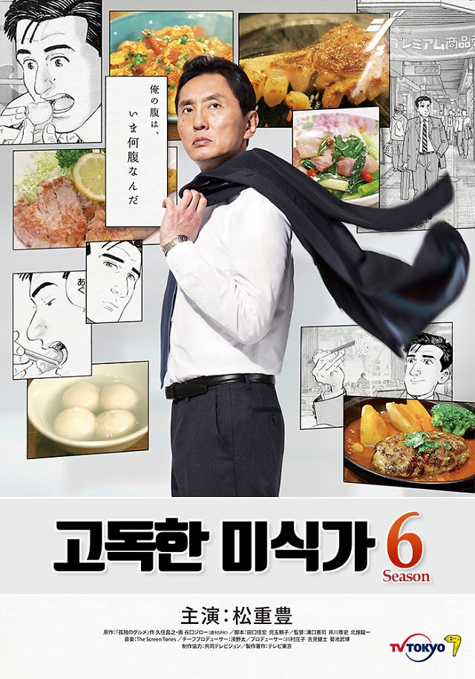
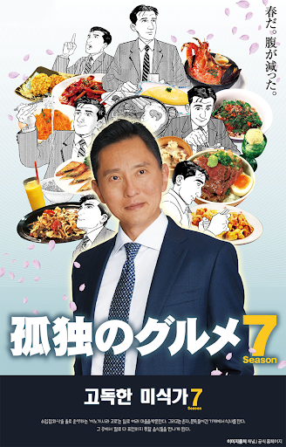
일부 인기가 많은 만화들은 실사화되어 드라마 또는 영화로 재탄생.
그 예로는 한국에도 많이 알려진 ‘고독한 미식가’.

Slide 19
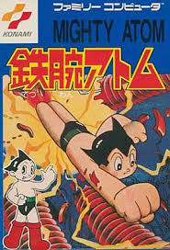
7. 애니메이션
일본 애니메이션 탄생시기: 1910년대
1952년, 데즈카 오사무가 ‘철완 아톰’을 연재하며 인기를 끔.
《철완 아톰》의 성공에 주목한 TV 방송국과 애니메이션 제작사들은 TV 애니메이션 제작에 참가.
데즈카 오사무, ‘철완 아톰’

Slide 20
1990년대에 들어 세계적인 지지 획득.
1993년부터 시작한 ‘슬램덩크’가 세계적인 인기

Slide 21
2000년대부터는, ‘나루토’, ‘원피스’, ‘진격의 거인’등 여러 작품이 선풍적인 인기를 끌며 일본 애니메이션을 널리 알림.

Slide 22
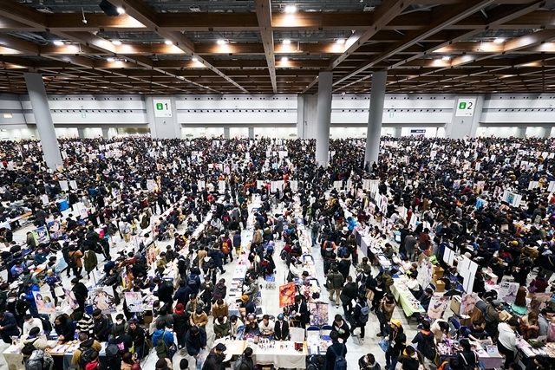
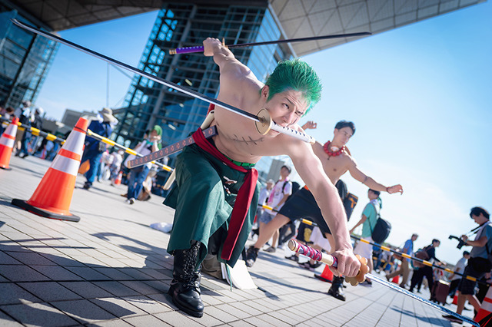
코믹 마켓(コミケ）
일본에서 연 2회 개최되는 세계최대 규모급 동인행사
코스프레(コスプレ, costume play)

Slide 23
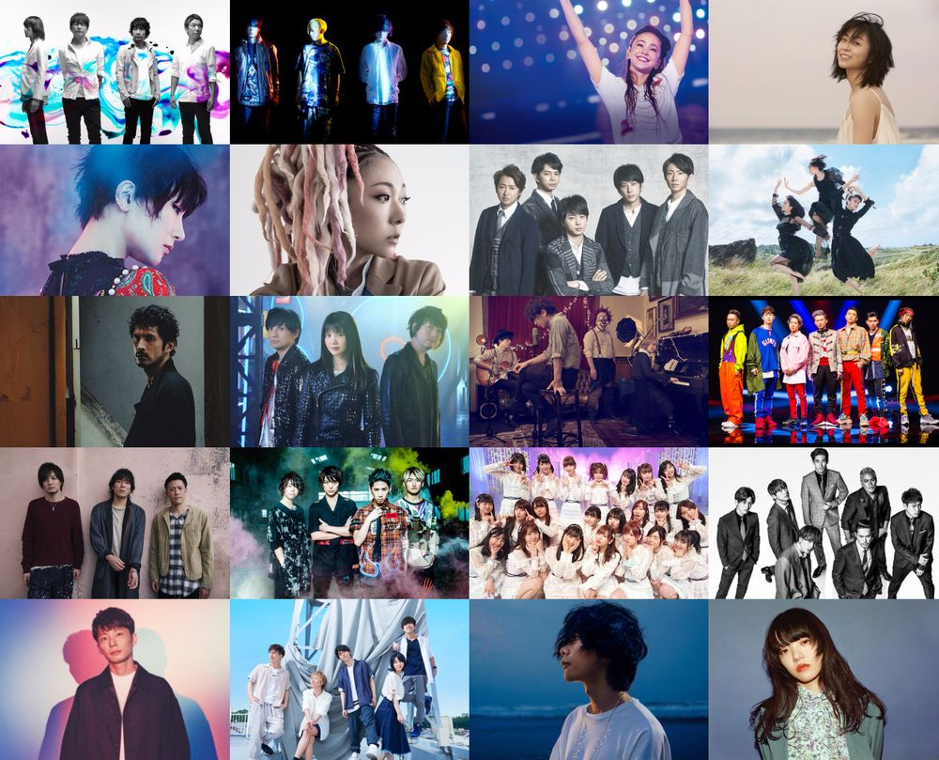
8.대중음악
J-pop
서양팝 중에서도 소프트팝의 영향을 받아 일본문화와 융화되어 탄생한 대중음악

Slide 24
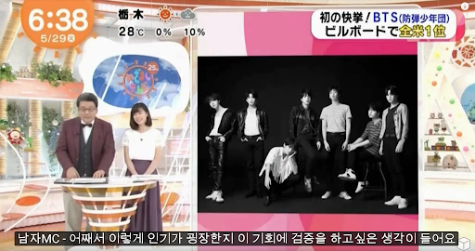
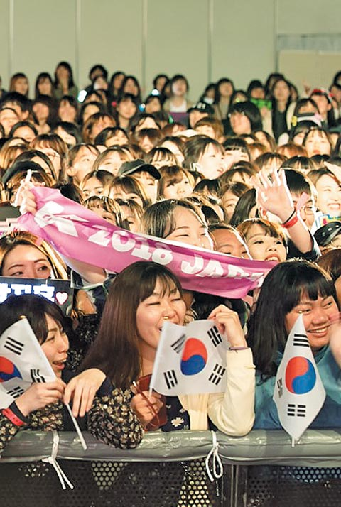
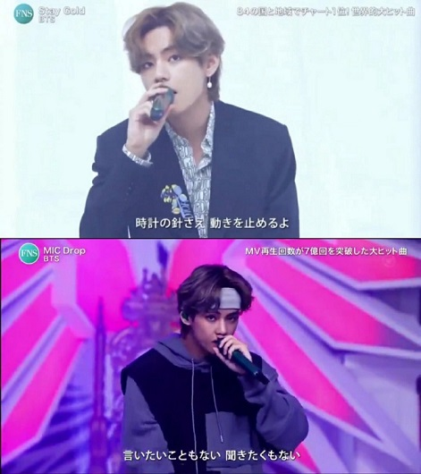
2010년대 중순 이후로는 한류의 영향으로 일본에서 K-POP을 벤치마킹하는 경우가 늘어나고 있음.
‘방탄소년단’에 대한
일본방송 언급

Slide 25
참고 영상 자료
일본 애니메이션:https://www.youtube.com/watch?v=7-p36XioMwM
일본 대중음악:https://youtu.be/l3Mufe5jY60

Slide 26
감사합니다.

